Slide 1





Python
разработчик
Lesson 6

Slide 2
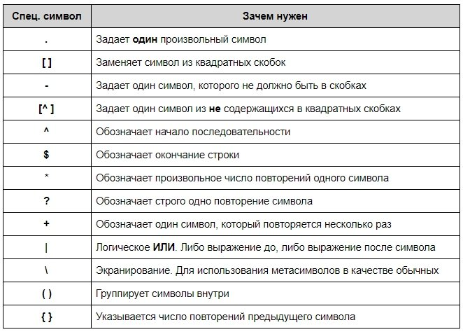

Регулярные выражения
Регулярками называются шаблоны, которые используются для поиска соответствующего фрагмента текста и сопоставления символов
Синтаксис у регулярок необычный. Символы могут быть как буквами или цифрами, так и метасимволами, которые задают шаблон строки:
Например чтобы выявить ошибку при вводе некорректного адреса электронной почты, можно использовать следующее регулярное выражение:
Также есть дополнительные конструкции, которые позволяют сокращать регулярные выражения:
\d — соответствует любой одной цифре и заменяет собой выражение [0-9];
\D — исключает все цифры и заменяет [^0-9];
\w — заменяет любую цифру, букву, а также знак нижнего подчёркивания;
\W — любой символ кроме латиницы, цифр или нижнего подчёркивания;
\s — соответствует любому пробельному символу;
\S — описывает любой не пробельный символ.

Slide 3
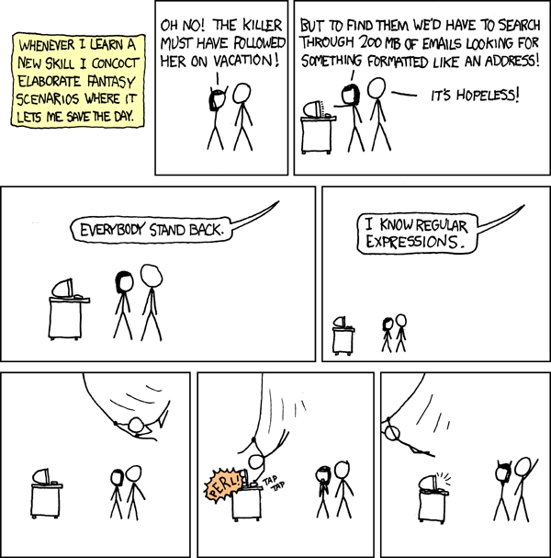

Регулярные выражения в Python
Для чего используются регулярные выражения
для определения нужного формата, например телефонного номера или email-адреса;
для разбивки строк на подстроки;
для поиска, замены и извлечения символов;
для быстрого выполнения нетривиальных операций.
В Python для работы с регулярками есть модуль re.
А вот наиболее популярные методы, которые предоставляет модуль:
re.match()
re.search()
re.findall()
re.split()
re.sub()
re.compile()

Slide 4
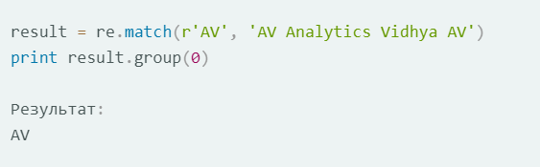
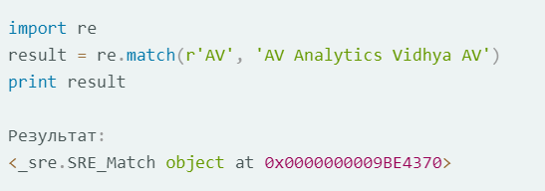
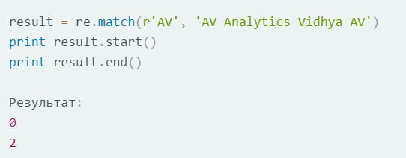
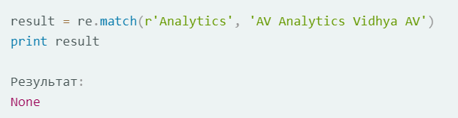
Регулярные выражения в Python
re.match(pattern, string)
Этот метод ищет по заданному шаблону в начале строки. Например, если мы вызовем метод match() на строке «AV Analytics AV» с шаблоном «AV», то он завершится успешно. Но если мы будем искать «Analytics», то результат будет отрицательный:
Искомая подстрока найдена. Чтобы вывести её содержимое, применим метод group() (мы используем «r» перед строкой шаблона, чтобы показать, что это «сырая» строка в Python):
Также есть методы start() и end() для того, чтобы узнать начальную и конечную позицию найденной строки.
Теперь попробуем найти «Analytics» в данной строке. Поскольку строка начинается на «AV», метод вернет None:

Slide 5
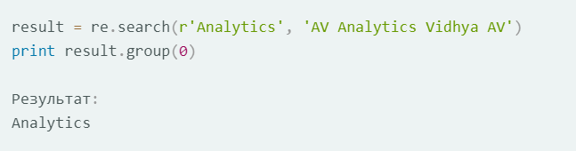
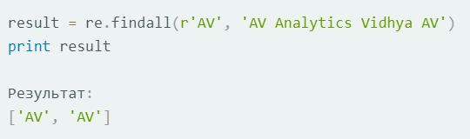
Регулярные выражения в Python
re.search(pattern, string)
Метод похож на match(), но ищет не только в начале строки. В отличие от предыдущего, search() вернёт объект, если мы попытаемся найти «Analytics»:
re.findall(pattern, string)
Возвращает список всех найденных совпадений. У метода findall() нет ограничений на поиск в начале или конце строки. Если мы будем искать «AV» в нашей строке, он вернет все вхождения «AV». Для поиска рекомендуется использовать именно findall(), так как он может работать и как re.search(), и как re.match().
Метод search() ищет по всей строке, но возвращает только первое найденное совпадение.

Slide 6
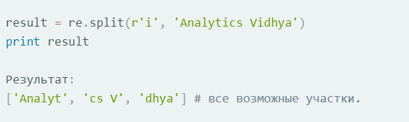
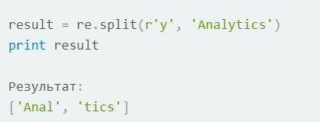
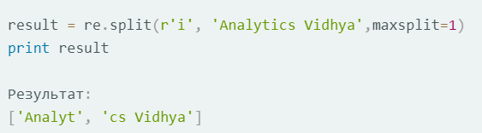
Регулярные выражения в Python
re.split(pattern, string, [maxsplit=0])
Этот метод разделяет строку по заданному шаблону.
Давайте посмотрим на примеры Python RegEx:
В примере мы разделили слово «Analytics» по букве «y». Метод split() принимает также аргумент maxsplit со значением по умолчанию, равным 0. В данном случае он разделит строку столько раз, сколько возможно, но если указать этот аргумент, то разделение будет произведено не более указанного количества раз.
Мы установили параметр maxsplit равным 1, и в результате строка была разделена на две части вместо трех.

Slide 7
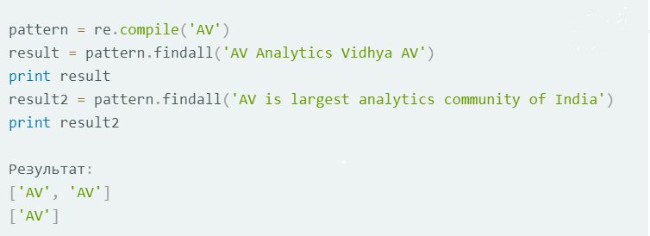
Регулярные выражения в Python
re.sub(pattern, repl, string)
Ищет шаблон в строке и заменяет его на указанную подстроку. Если шаблон не найден, строка остается неизменной.
re.compile(pattern, repl, string)
Мы можем собрать регулярное выражение в отдельный объект, который может быть использован для поиска. Это также избавляет от переписывания одного и того же выражения.
result = re.sub(r'India', 'the World’, AV is largest Analytics community of India’)
print(result)
Результат: 'AV is largest Analytics community of the World'

Slide 8
Регулярные выражения в Python
До сих пор мы рассматривали поиск определенной последовательности символов. Но что, если у нас нет определенного шаблона, и нам надо вернуть набор символов из строки, отвечающий определенным правилам? Такая задача часто стоит при извлечении информации из строк. Это можно сделать, написав выражение с использованием специальных символов. Вот наиболее часто используемые из них:
Оператор | Описание
. | Один любой символ, кроме новой строки \n.
? | 0 или 1 вхождение шаблона слева
+ | 1 и более вхождений шаблона слева
* | 0 и более вхождений шаблона слева
\w | Любая цифра или буква (\W — все, кроме буквы или цифры)
\d | Любая цифра [0-9] (\D — все, кроме цифры)
\s | Любой пробельный символ (\S — любой непробельный символ)
\b | Граница слова
[..] | Один из символов в скобках ([^..] — любой символ, кроме тех, что в скобках)
\ | Экранирование специальных символов (\. означает точку или \+ — знак «плюс»)
^ и $ | Начало и конец строки соответственно
{n,m} | От n до m вхождений ({,m} — от 0 до m)
a|b | Соответствует a или b
() | Группирует выражение и возвращает найденный текст
\t, \n, \r | Символ табуляции, новой строки и возврата каретки соответственно

Slide 9
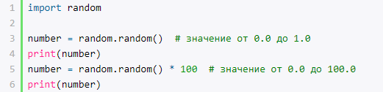

Модуль random
Модуль random управляет генерацией случайных чисел. Его основные функции:
random(): генерирует случайное число от 0.0 до 1.0
randint(): возвращает случайное число из определенного диапазона
randrange(): возвращает случайное число из определенного набора чисел
shuffle(): перемешивает список
choice(): возвращает случайный элемент списка
Функция random() возвращает случайное число с плавающей точкой в промежутке от 0.0 до 1.0. Если же нам необходимо число из большего диапазона, скажем от 0 до 100, то мы можем соответственно умножить результат функции random на 100.
Функция randint(min, max) возвращает случайное целое число в промежутке между двумя значениями min и max.

Slide 10
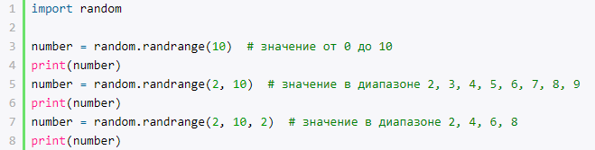
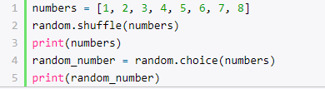
Модуль random
Функция randrange() возвращает случайное целое число из определенного набора чисел. Она имеет три формы:
randrange(stop): в качестве набора чисел, из которых происходит извлечение случайного значения, будет использоваться диапазон от 0 до числа stop
randrange(start, stop): набор чисел представляет диапазон от числа start до числа stop
randrange(start, stop, step): набор чисел представляет диапазон от числа start до числа stop, при этом каждое число в диапазоне отличается от предыдущего на шаг step
Работа со списком
Для работы со списками в модуле random определены две функции: функция shuffle() перемешивает список случайным образом, а функция choice() возвращает один случайный элемент из списка:

Slide 11
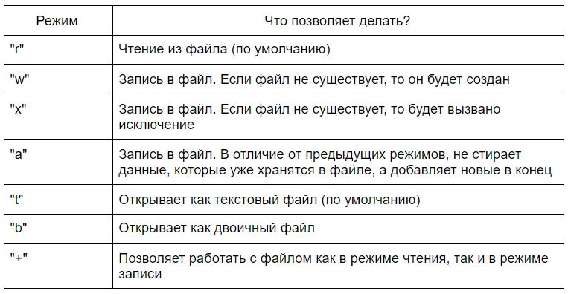


Python работа с файлами
Основа для работы с файлами — built-in функция open()
Эта функция имеет два аргумента. Аргумент file принимает строку, в которой содержится путь к файлу. Второй аргумент, mode, позволяет указать режим, в котором необходимо работать с файлом. По умолчанию этот аргумент принимает значение «rt», с которым, и с некоторыми другими, можно ознакомиться в таблице ниже
По завершении работы с файлом его необходимо закрыть при помощи метода close()
Эти режимы могут быть скомбинированы. Например, «rb» открывает двоичный файл для чтения. Комбинируя «r+» или «w+» можно добиться открытия файла в режиме и чтения, и записи одновременно с одним отличием — первый режим вызовет исключение, если файла не существует, а работа во втором режиме в таком случае создаст его.

Slide 12

Python работа с файлами
Однако более pythonic way стиль работы с файлом встроенными средствами заключается в использовании конструкции with .. as .., которая работает как менеджер создания контекста. Написанный выше пример можно переписать с ее помощью
Главное отличие заключается в том, что python самостоятельно закрывает файл, и разработчику нет необходимости помнить об этом. И бонусом к этому не будут вызваны исключения при открытии файла (например, если файл не существует).

Slide 13

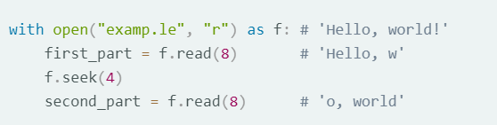

Python работа с файлами. Чтение из файла.
При открытии файла в режимах, допускающих чтение, можно использовать несколько подходов. Для начала можно прочитать файл целиком и все данные, находящиеся в нем, записать в одну строку.
Его можно сдвинуть на определенную позицию, при необходимости воспользовавшись методом seek().
Используя эту функцию с целочисленным аргументом, можно прочитать определенное количество символов.
При этом будут получены только первые 16 символов текста. Важно понимать, что при применении этой функции несколько раз подряд будет считываться часть за частью этого текста — виртуальный курсор будет сдвигаться на считанную часть текста.

Slide 14
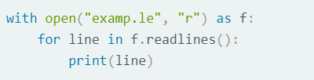
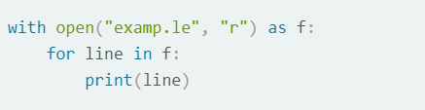
Python работа с файлами. Чтение из файла.
Другой способ заключается в считывании файла построчно. Метод readline() считывает строку и, также как и с методом read(), сдвигает курсор — только теперь уже на целую строку. Применение этого метода несколько раз будет приводить к считыванию нескольких строк. Схожий с этим способом, другой метод позволяет прочитать файл целиком, но по строкам, записав их в список. Этот список можно использовать, например, в качестве итерируемого объекта в цикле.
Однако и здесь существует более pythonic way. Он заключается в том, что сам объект io.TextIOWrapper имеет итератор, возвращающий строку за строкой. Благодаря этому нет необходимости считывать файл целиком, сохраняя его в список, а можно динамически по строкам считывать файл. И делать это лаконично.

Slide 15


Python работа с файлами. Запись в файл.
Функциональность внесения данных в файл не зависит от режима — добавление данных или перезаписывание файла. В выполнении этой операции также существует несколько подходов.
Самый простой и логичный — использование функции write()
Важно, что в качестве аргумента функции могут быть переданы только строки. Если необходимо записать другого рода информацию, то ее необходимо явно привести к строковому типу, используя методы __str__(self) для объектов или форматированные строки.
Есть возможность записать в файл большой объем данных, если он может быть представлен в виде списка строк.
Здесь есть еще один нюанс, связанный с тем, что функции write() и writelines() автоматически не ставят символ переноса строки, и это разработчику нужно контролировать самостоятельно.

Slide 16

Python работа с файлами. Запись в файл.
Существует еще один, менее известный, способ, но, возможно, самый удобный из представленных. И как бы не было странно, он заключается в использовании функции print(). Сначала это утверждение может показаться странным, потому что общеизвестно, что с помощью нее происходит вывод в консоль. И это правда. Но если передать в необязательный аргумент file объект типа io.TextIOWrapper, каким и является объект файла, с которым мы работаем, то поток вывода функции print() перенаправляется из консоли в файл.
Сила такого подхода заключается в том, что в print() можно передавать не обязательно строковые аргументы — при необходимости функция сама их преобразует к строковому типу.

